Slide 1
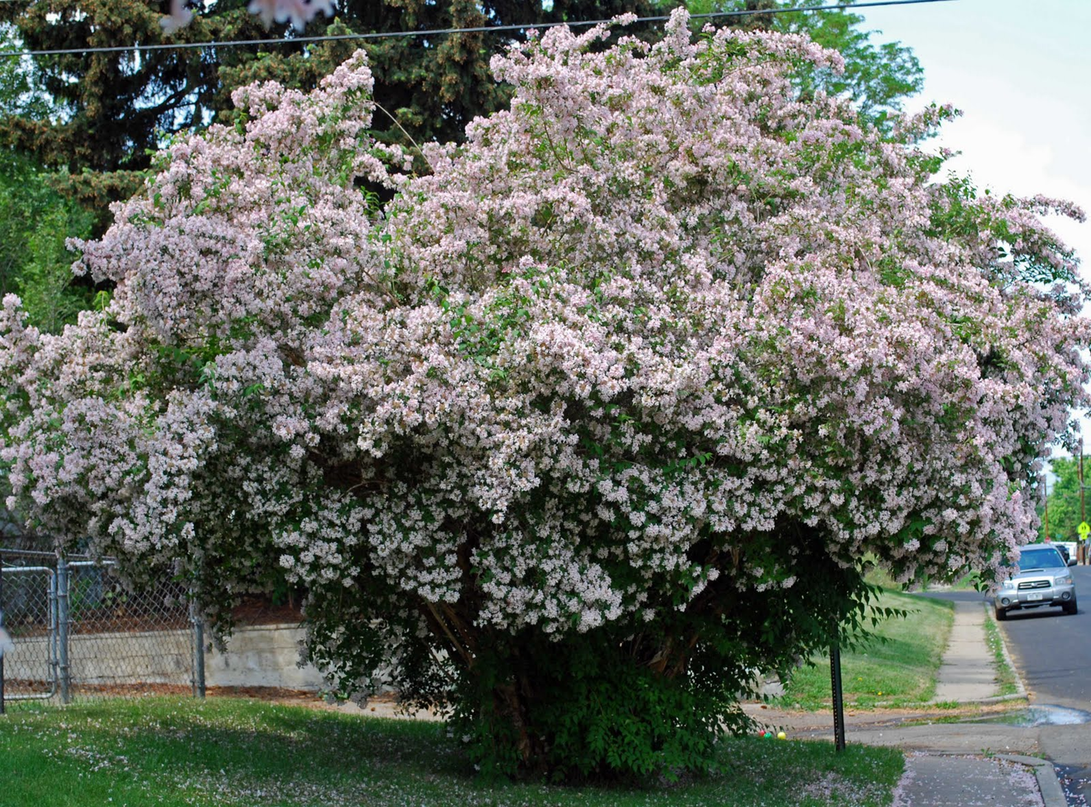
Незнакомка Кольквиция
Лекция
для учащихся 8 - 11 классов
Ольга Михайловна
Степанова
учитель
английского языка
МБОУ «Цивильская СОШ №2»
города Цивильск
Чувашской Республики
2015

Slide 2
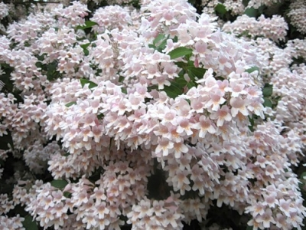
Для садоводов и любителей природы
кольквиция – это
Чистейшей прелести чистейший образец
Розовое облако
Нежность и красота
Изящество и очарование

Slide 3
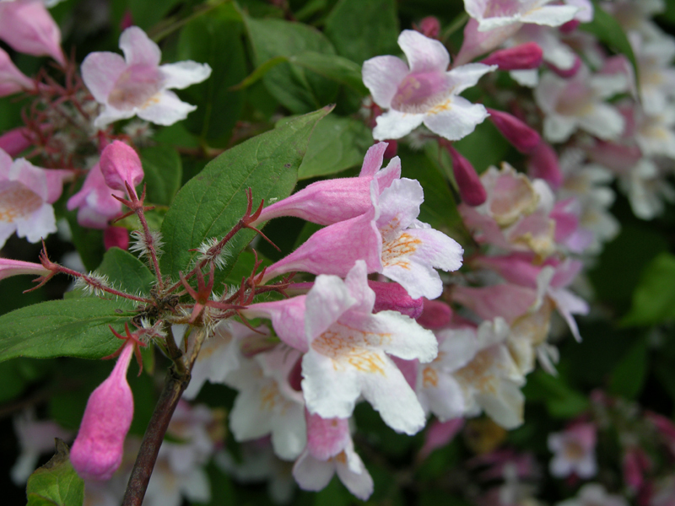
Кольквиция прелестная - это очень красивый декоративный кустарник, который вы можете выращивать на своем участке: крупные, ароматные соцветия, окрашенные в нежные розово - белые тона, придадут вашему саду воздушность и очарование, а если вы еще и составите композиции из кольквиции и прочих растений, тогда красота вашего участка, будет просто незабываемой.

Slide 4
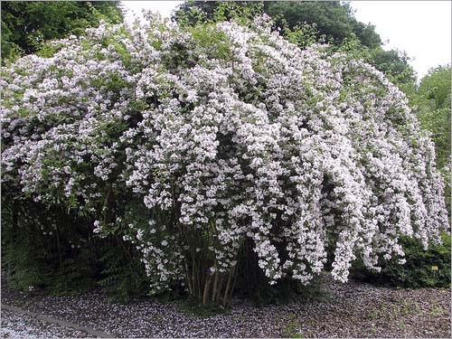
Очаровательная нежность и красота этого растения отражена уже в его ботаническом названии amabilis — приятная. Сравнительно невысокий, около 1—2 м, сильноветвистый кустарник в середине лета расцветает таким буйным цветом, что всё вокруг замирает от его ослепительного великолепия.
Родиной кольквиции считаются горные районы Китая.

Slide 5
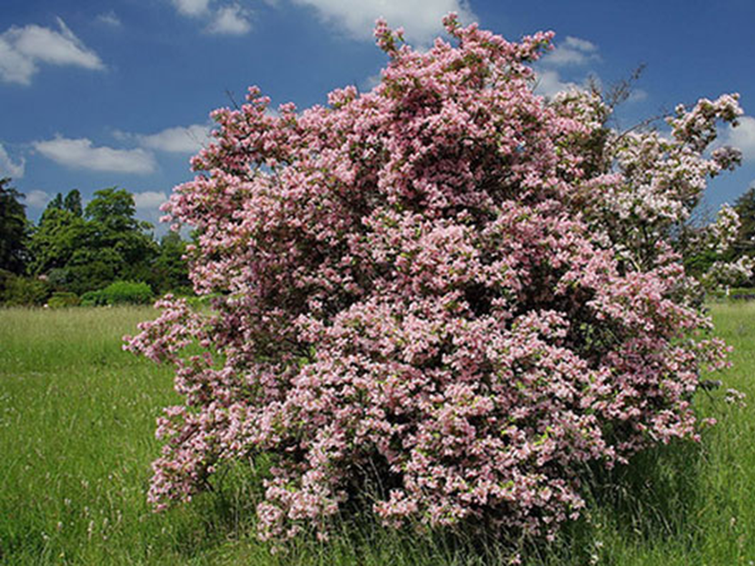
Этот листопадный кустарник был открыт европейцами всего то
в 19 веке в горах Центрального Китая, и назван по имени немецкого ботаника Рихарда Колквитца.

Slide 6
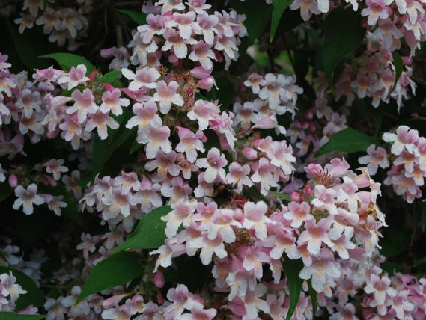
В природе кольквиция растет высотой до 2 и даже 3 метров!

Slide 7
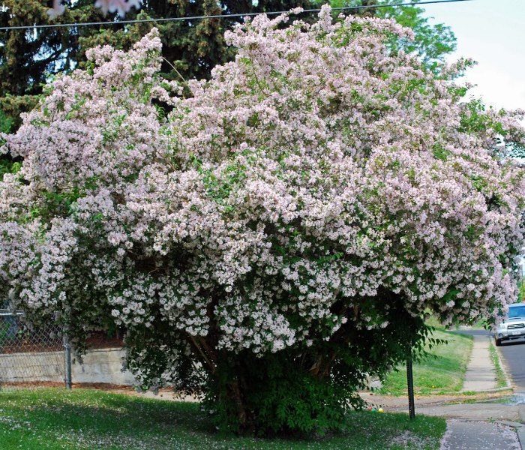
Куст растет многоствольно, его побеги вначале растут прямо, а затем дуговидно отклоняются к периферии, образуя шаровидную крону.

Slide 8
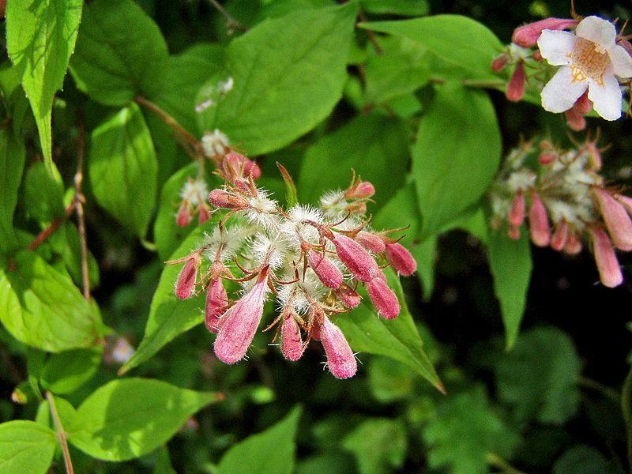
Молодые веточки кольквиции густо и коротко опушены, более старые покрыты буроватой продольно отслаивающей корой. Листья супротивные, длиной до 7см, яйцевидные с вытянутой верхушкой, неясно
пильчатые по краю.

Slide 9
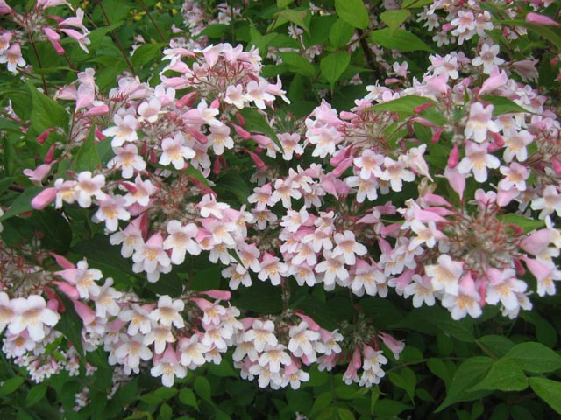
Цветки как бело-розовые жемчужины, трубчато-колокольчатые с пятилепестковым венчиком диаметром около 2см , изнутри золотисто-солнечными лучами. м. Они группируются попарно в довольно крупные, неопределенной формы соцветия на концах побегов. Собраны в конечные щитковидные соцветия диаметром около 7 см, под тяжестью которых тонкие ветви изящно ниспадают.

Slide 10
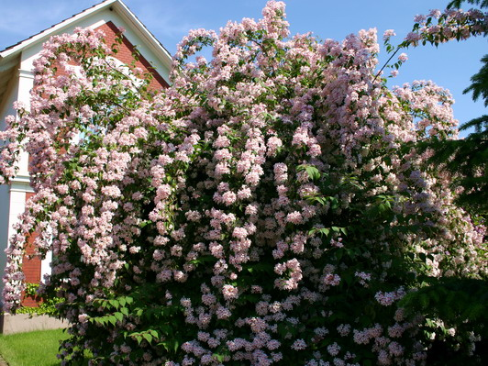
Как правило, цветет кольквиция летом, но эффектная красота куста, поразит вас еще весной: каждая веточка покрывается нежными бутончиками и на фоне темно - зеленой листвы, это выглядит просто потрясающе. Цветение кольквиции происходит летом и начинается с ярко - розовых цветов, которые по мере распускания, начинают приобретать более бледные, нежные оттенки розового цвета и переходят в белые тона.

Slide 11
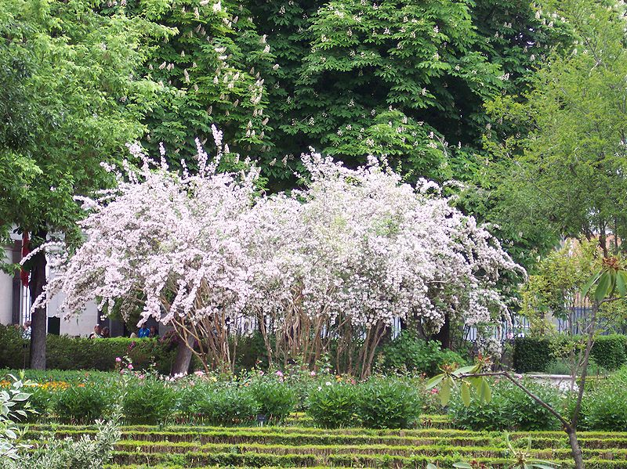
Размножение
Это прекрасное растение можно размножать черенками, порослью и семенами. Если вы собрали после цветения семена, лучше всего высаживать их под зиму, тогда весной вы уже получите первые ростки, которые за лето превратятся в небольшие побеги и их можно будет пересадить на постоянное место.
Размножая растение корневой порослью, нужно делать это осенью, чтобы за зиму куст хорошо укрепился.

Slide 12
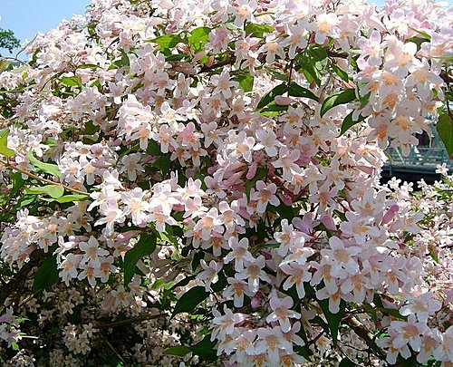
При размножении кальквиции черенками, их нарезают с молодых и здоровых побегов и высаживают в теплицу: за зиму корневая система хорошо разовьется и весной можно высадить саженцы а открытый грунт.

Slide 13
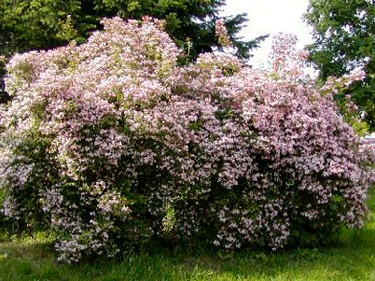
Предпочитает легкие, супесчаные почвы, хорошо дренированые.
Предпочитает места солнечные или полутенистые. Засухоустойчива.
Морозостойка. В суровые зимы может подмерзать, но хорошо восстанавливается. Рекомендуется легкое укрытие на зиму.
Практически не поражается болезнями и вредителями.

Slide 14
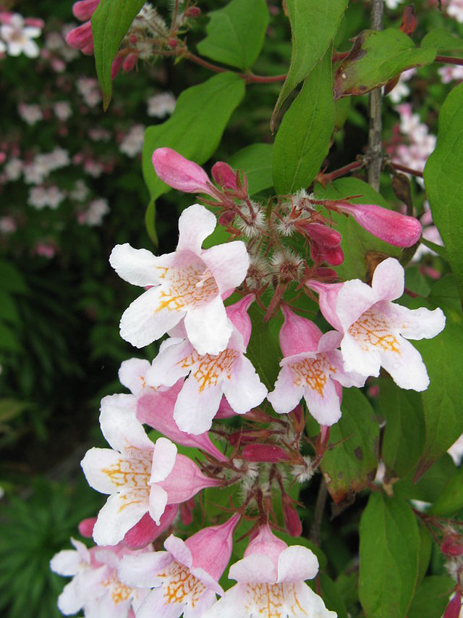
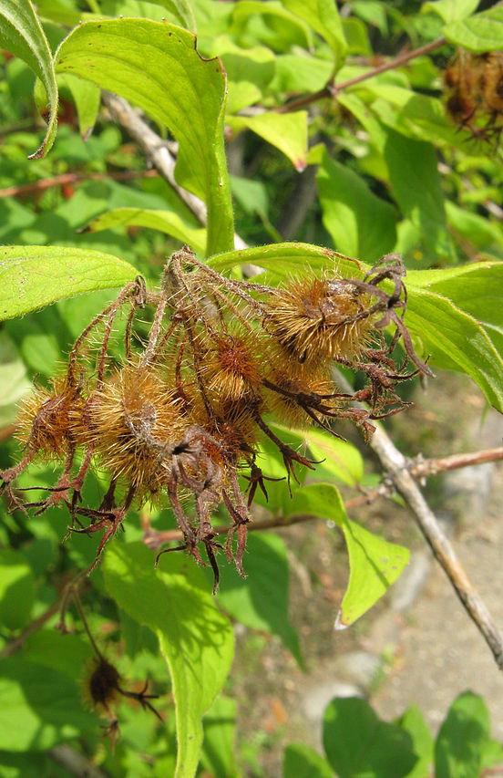
Кольквиция
Цветы Плоды
Осенью, растение порадует вас яркими оранжевыми тонами - именно такой окрас принимает листва кальквиции. Как видите, это декоративное растение будет украшать ваш участок с ранней весны и до последних осенних месяцев.

Slide 15
Вот такая она – кольквиция! Нравится? Надеюсь, вам непременно захотелось иметь этот декоративный куст у себя в саду или в палисаднике! Тогда - удачи вам в выращивании такой красавицы!

Slide 16
Использованная литература
http://yxdaha.ru/uhastok_kolkviziy.php
http://vladgarden.ru/stat/rasteniya/k/kolkvitsija-chistejjshejj-prelesti-chistejjshijj-obrazets/
https://ru.wikipedia.org/wiki/%D0%9A%D0%BE%D0%BB%D1%8C%D0%BA%D0%B2%D0%B8%D1%86%D0%B8%D1%8F
http://barsuk77.com/post362151912/
http://million-sovetov.ru/flora-i-fauna/kak-vyrastit-kolkviciyu-prelestnuyu.html
http://www.vashsad.ua/plants/dendrolog/articles/show/7670/
http://www.uzhniy.ru/sale/kolkvitsiya/prelestnaya-pink-klaud/
http://www.plantarium.ru/page/image/id/284836.html

